Slide 1
STICHTING i.o.
Historisch Breda
junior
bredaos
kwartierke
7
RENÉ VAN CHALON

Slide 2
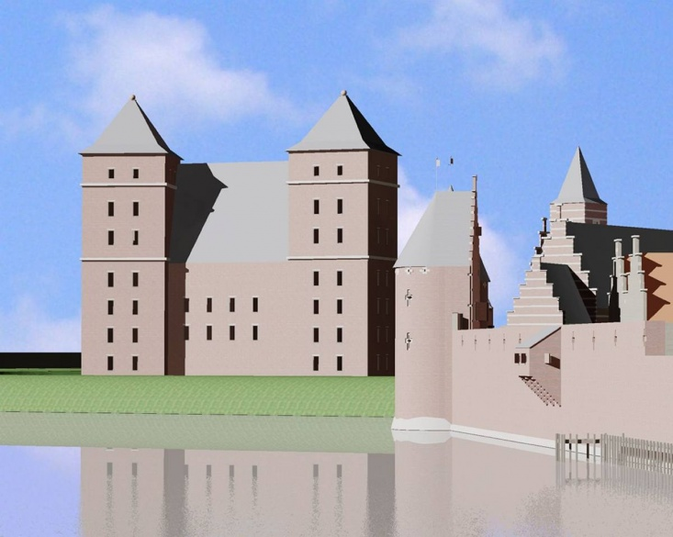
5 februari 1519
Historisch Breda
junior

Slide 3
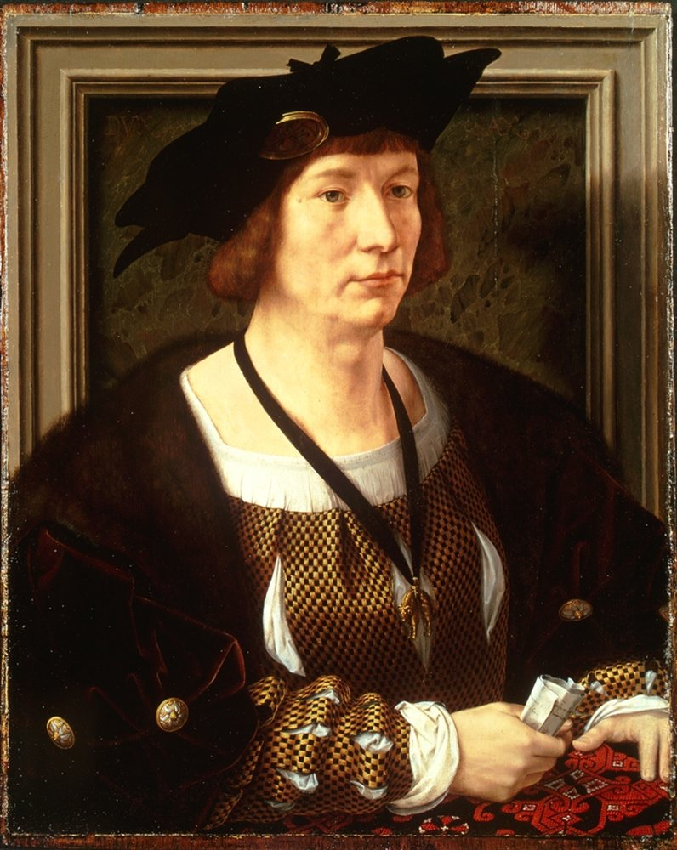
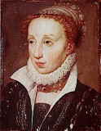
ouders
Historisch Breda
junior

Slide 4
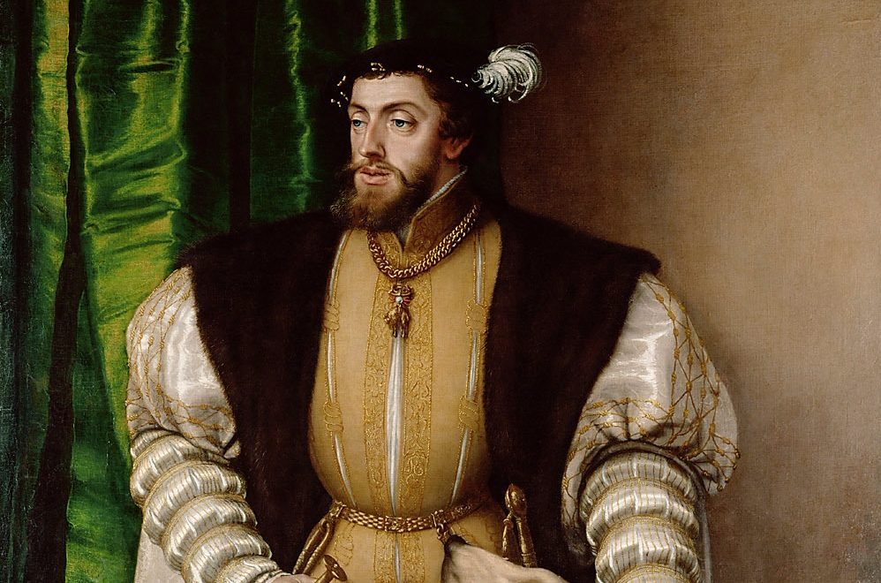
jeugdjaren
Historisch Breda
junior

Slide 5
jeugdjaren
Historisch Breda
junior

Slide 6
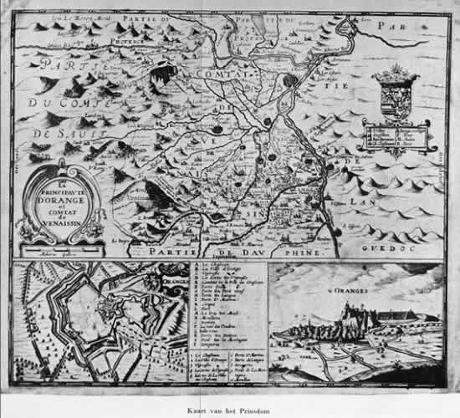
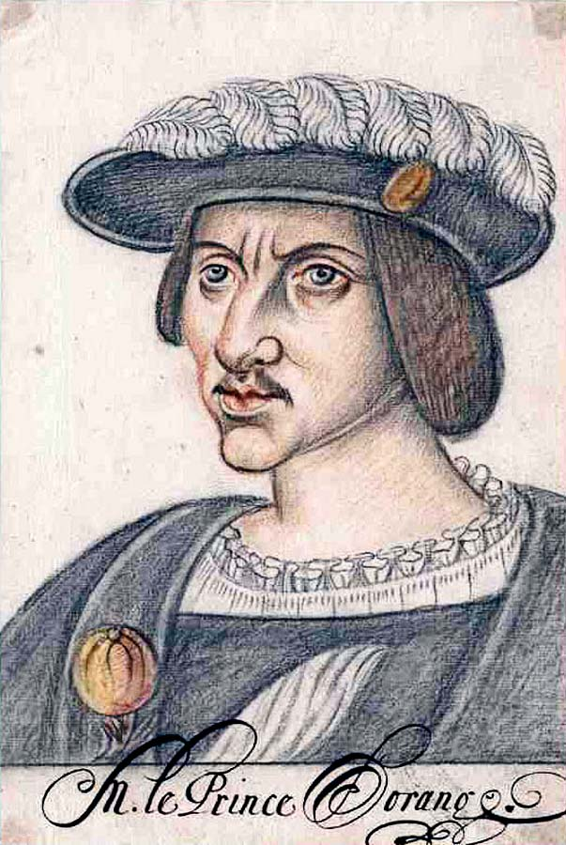
prins van Oranje
Historisch Breda
junior

Slide 7
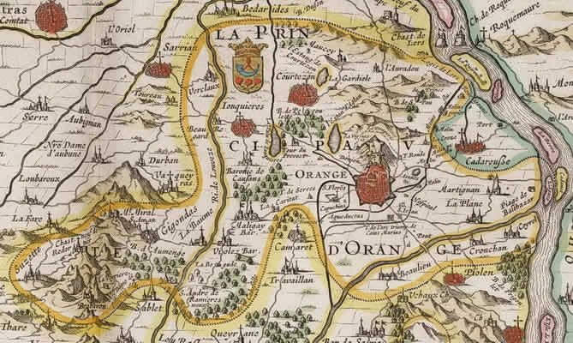
prins van Oranje-Nassau
Historisch Breda
junior

Slide 8
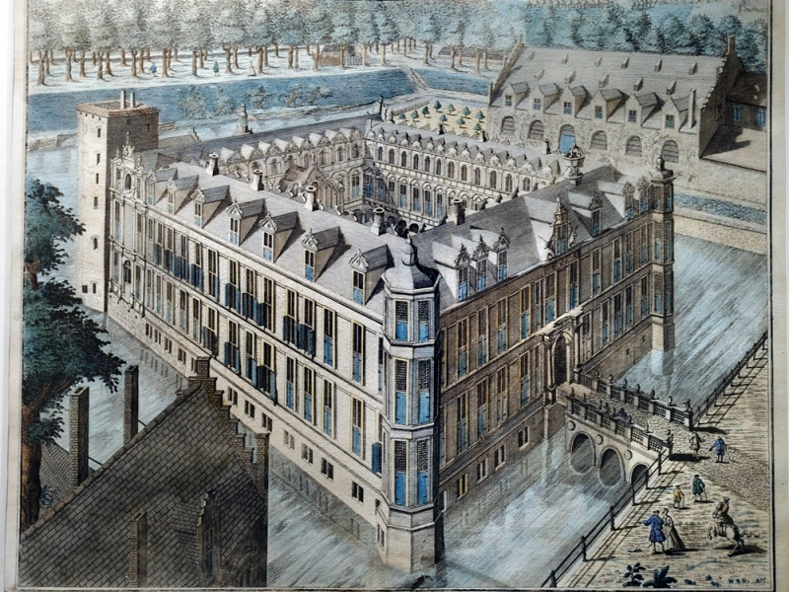
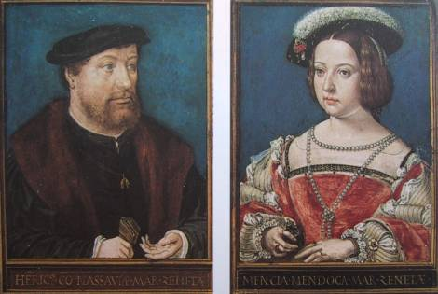
1530
Historisch Breda
junior

Slide 9
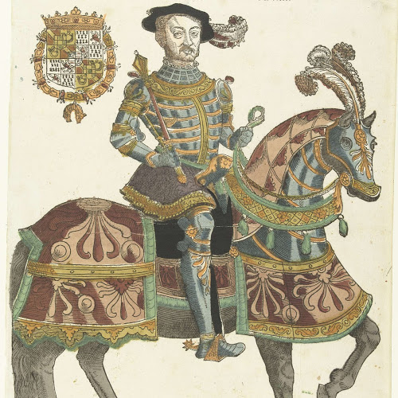
1538
Historisch Breda
junior

Slide 10
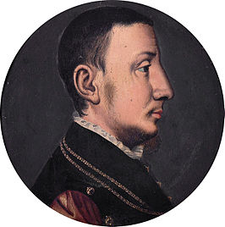
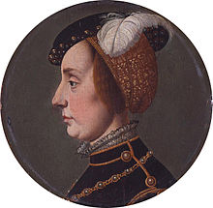
huwelijk
Historisch Breda
junior

Slide 11
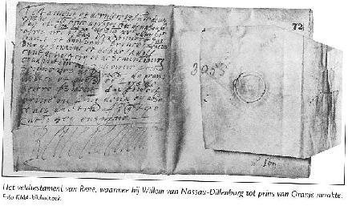
1544: St. Dizier
Historisch Breda
junior

Slide 12
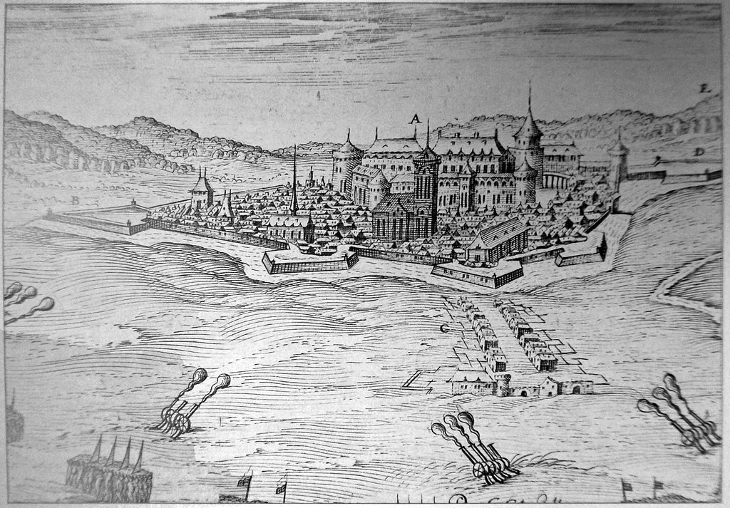
17 juli 1544 bij St. Dizier
Historisch Breda
junior

Slide 13
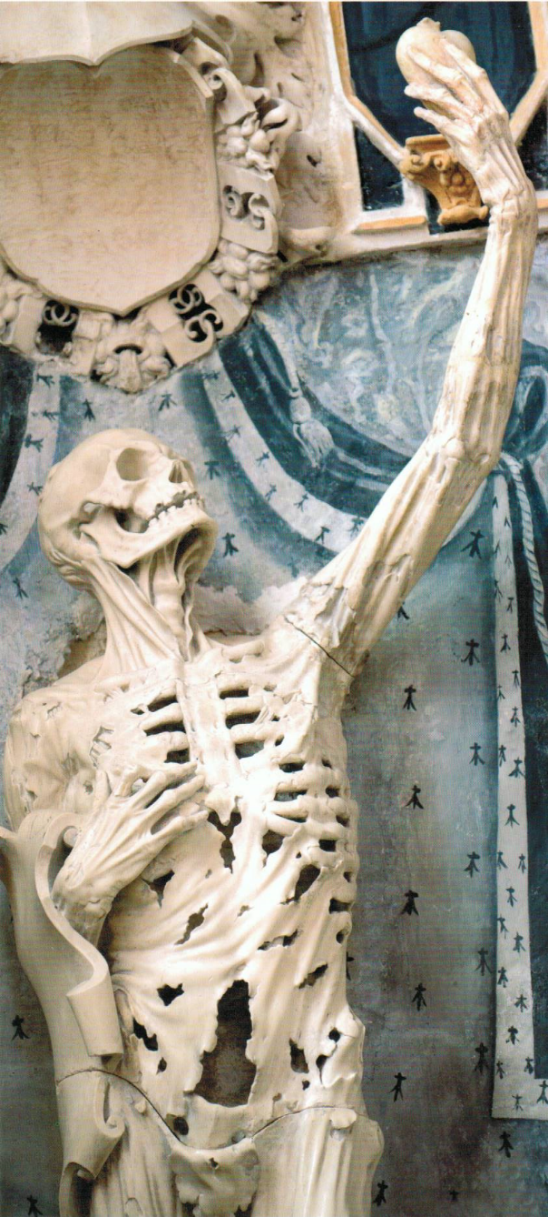
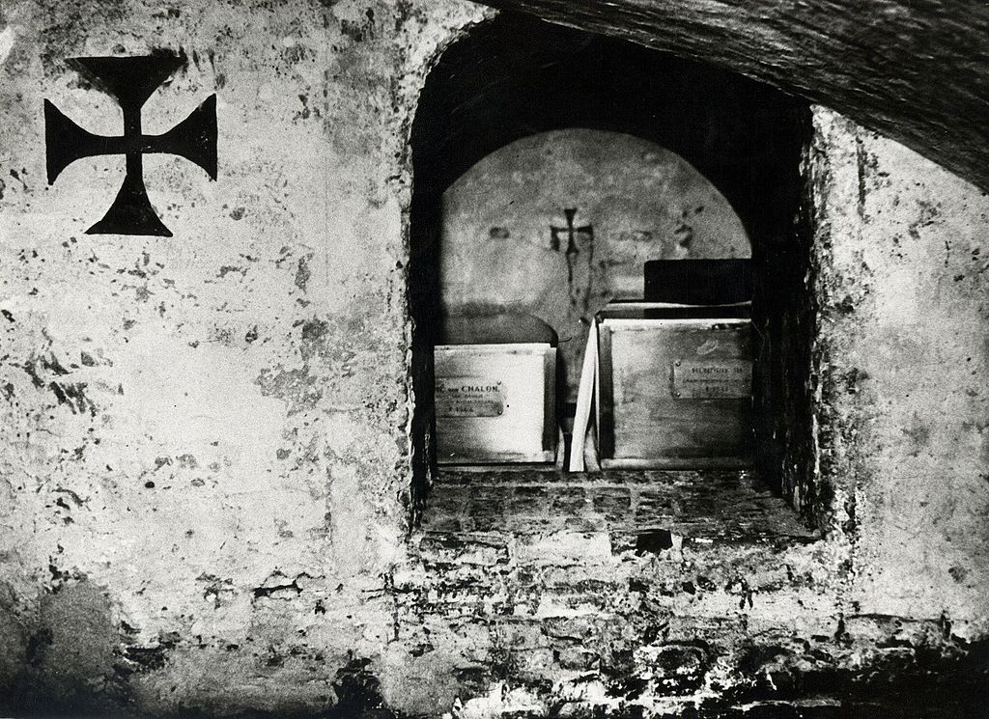
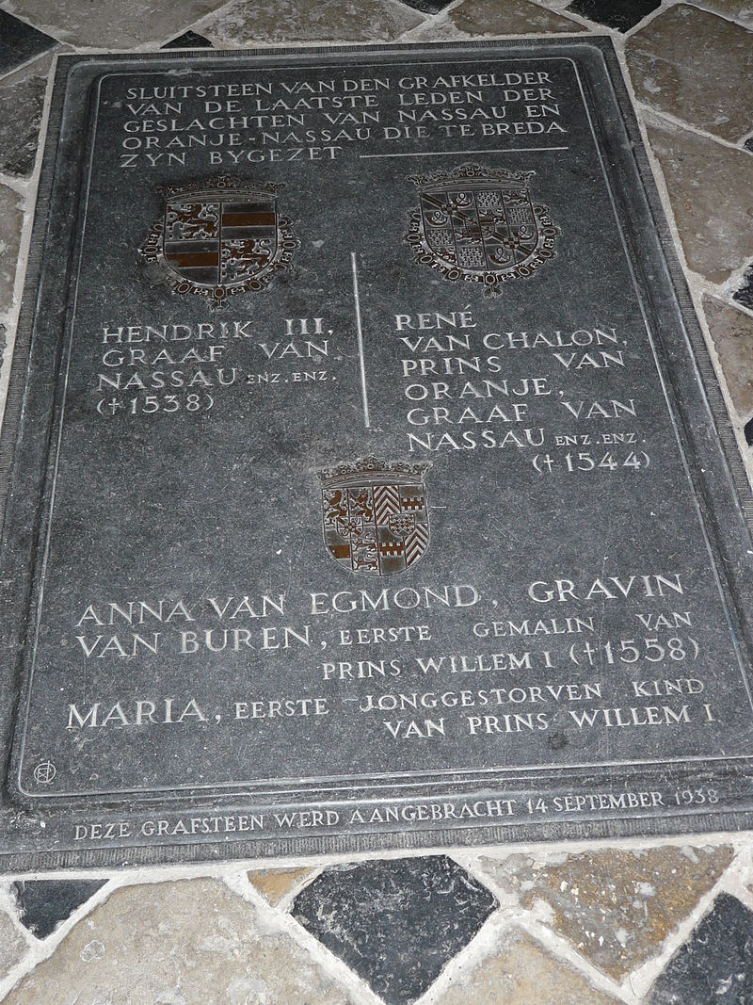
op twee plaatsen begraven
Historisch Breda
junior

Slide 14
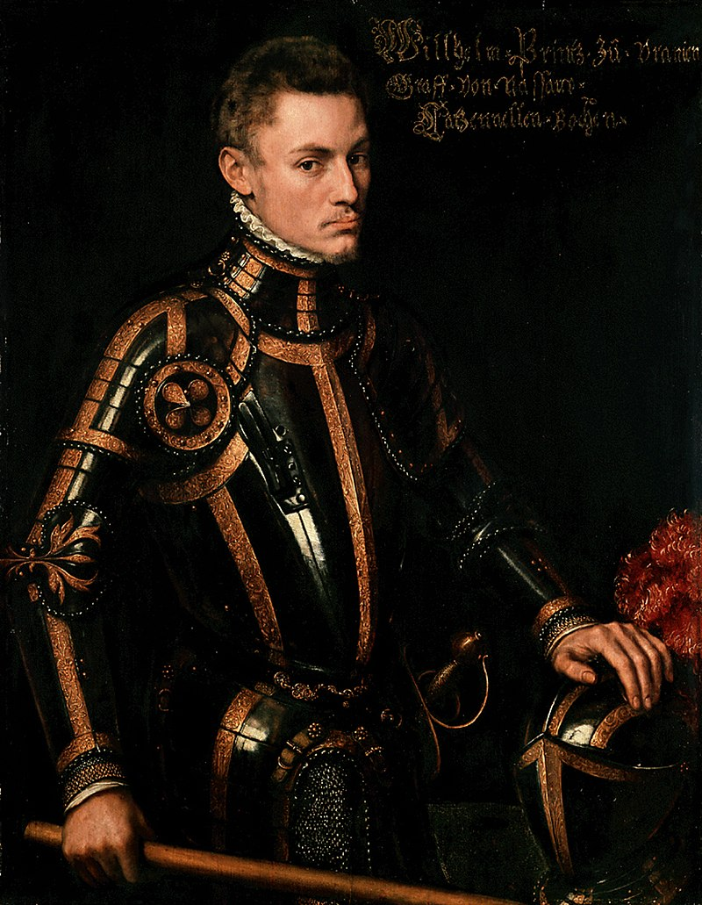
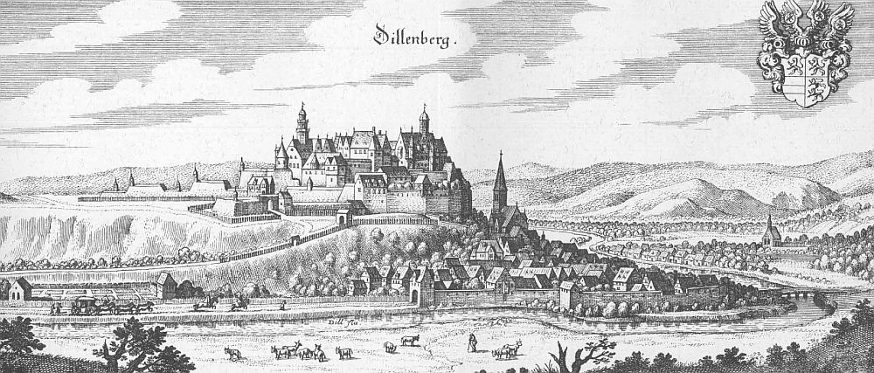
de erfenis
Historisch Breda
junior

Slide 15
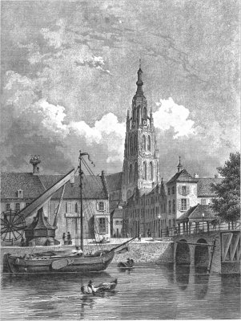
einde bredaos kwartierke 7
Historisch Breda
junior
© 2020 Gerald Dalinghaus

